Slide 1
Reto 2
Desarrollar Banckend - Ejercicio

Slide 2
API | RUTA | PARAMETRO | ACCION | DESCRIPCION | JSON
Persona | http://localhost:8081/api/persona |  | post | Agregar | { "apellido":"prueba", "nombre":"carlos", "correo":"carlosprueba@algo.com", "documento":123456}
Persona | http://localhost:8081/api/persona |  | Get | Consultar todo
Persona | http://localhost:8081/api/persona | /id | Get | Consulta por ID
Persona | http://localhost:8081/api/persona | /id | Put | Actualizar | { "apellido":"prueba", "nombre":"carlos adicional", "correo":"carlosprueba1@algo.com", "documento":123456 }
Persona | http://localhost:8081/api/persona | /id | Delete | Eliminar

Slide 3
API | RUTA | PARAMETRO | ACCION | DESCRIPCION | JSON
Usuario | http://localhost:8081/api/usuario |  | post | Agregar | { "contrasenia":"camilo123", "usuario":"camilo", "idPersona": { "id": 3, "documento": 66778899, "nombre": "camilo", "apellido": "prueba3", "correo": "camiloprueba3@algo.com"} }
Usuario | http://localhost:8081/api/usuario |  | Get | Consultar todo
Usuario | http://localhost:8081/api/usuario | /id | Get | Consulta por ID
Usuario | http://localhost:8081/api/usuario | /id | Put | Actualizar | { "contrasenia":"123456", "usuario":"ramon", "idPersona": { "id": 2, "documento": 11223344, "nombre": "ramon", "apellido": "prueba2", "correo": "ramonprueba2@algo.com"} }
Usuario | http://localhost:8081/api/usuario | /id | Delete | Eliminar

Slide 4
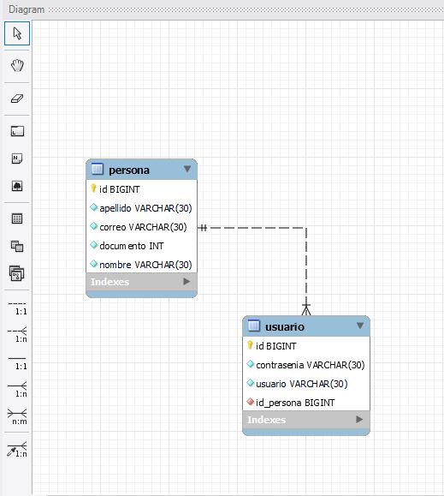
Diagrama Entidad - Relación

Slide 5
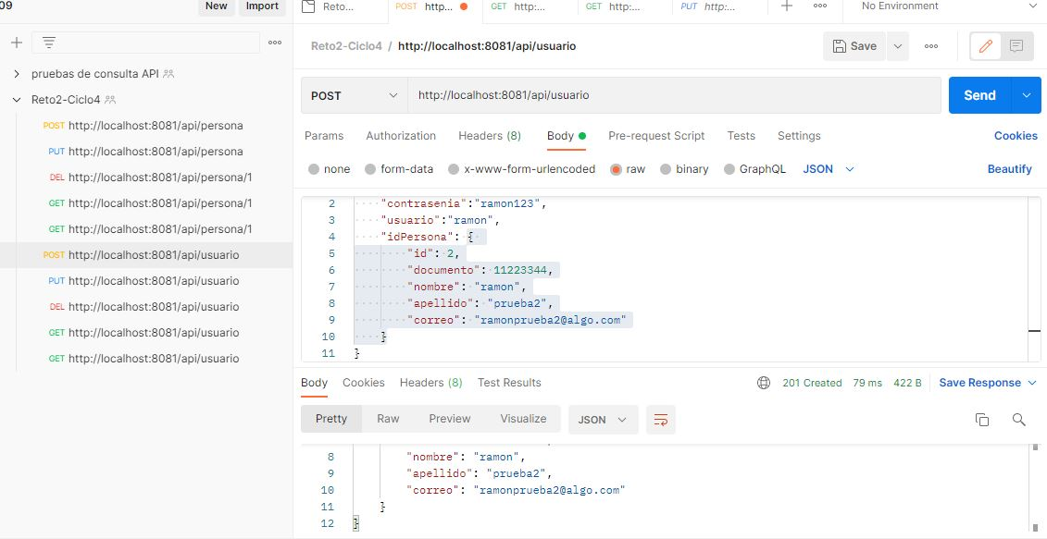
PRUEBAS EN POST-MAN

